Slide 1

Decision Making
Game Theory
Presented By:
Lior Itzhak
203679816
Sean Goldfarb
209320977
Notes:
אני שון וזה ליאור והמצגת שלנו מדברת על קבלת החלטות ועצי משחק שעליהם נסביר בהמשך המצגת.

Slide 2
Categorization
Optimization
Game Theory
Decision Making
Associate a category to an object Clustering, Classification
Choosing the best or the most effective action based on circumstances of a situation
Decision making in a situation with several participants with different goals
Notes:
אז בואו נחזור בקצרה על דברים שראינו בכיתה בשבועות האחרונים לפני שאנחנו מתחילים בנושא שלנו.
הייתה את ההרצאה של מיכאל שדיבר איתנו על עצי החלטה, רשתות נוירונים וההבדל שביניהם ולרוב משתמשים בכלים האלה בשביל דברים כמו clustering & classification לתמונות לדוגמא. זה נופל תחת ההגדרה של categorization.
הייתה גם את ההרצאה של מארק ועומרי(?) שדיברו על Reinforcement learning והביאו דוגמא של אלגורתמים שיכולים לעזור לבן לעבור מן מסלול מכשולים בלי ליפול לבור וזה בעצם בעיית אופטימיזציה. איך אני מוצא את המסלול המהיר ביותר / היעיל ביותר להגיע מההתחלה לסוף בשלום.
אנחנו רוצים לדבר על תת-קטגוריה של בעיות אופטימזציה בשילוב עם תורת המשחקים. ששם המטרה היא גם קבלת ההחלטה הטובה ביותר או היעילה ביותר, אבל בסיטואציה שיש בא מספר משתתפים או שחקנים בעלי מטרות שונות.

Slide 3
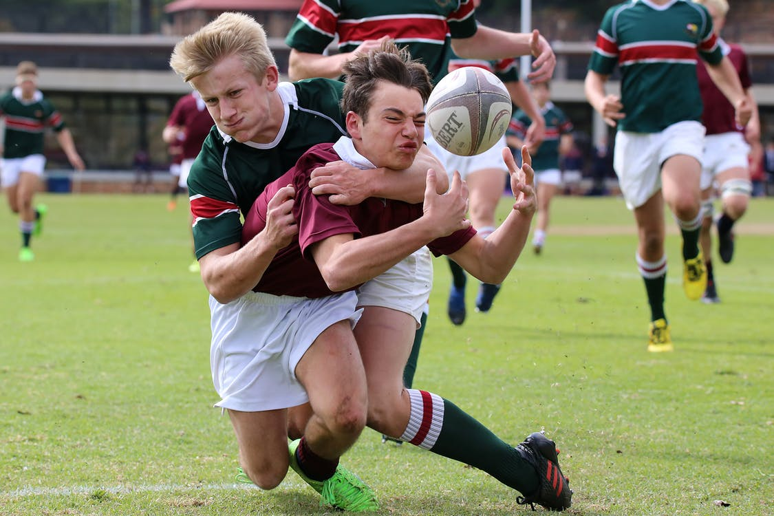
Conflicting Goals
Notes:
התמונה הבאה ממחישה כנראה בצורה הטובה ביותר מה זה אומר מספר משתתפים עם מטרות שונות. אנחנו בעצם רואים כאן שתי קבוצות של שחקנים ולכל קבוצה יש מטרה לנצח את המשחק על חשבון הקבוצה השנייה.

Slide 4
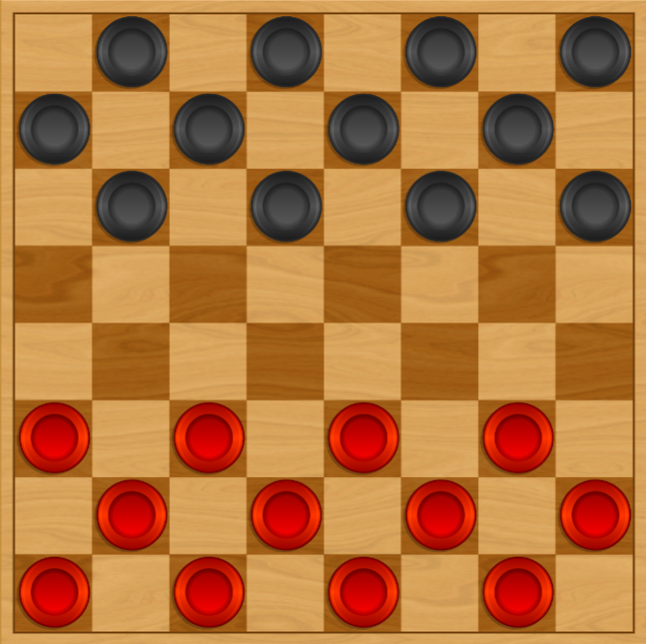
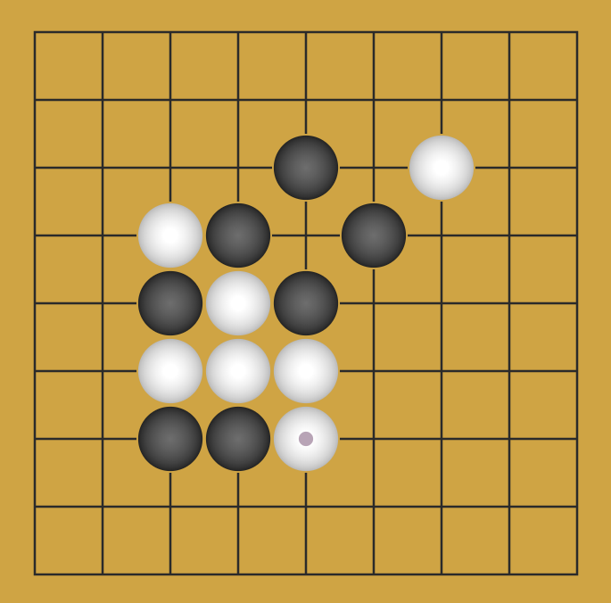
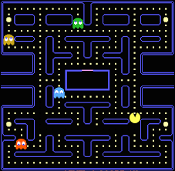
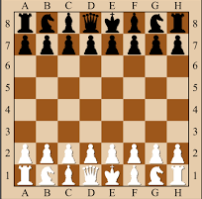
Checkers
GO
Pacman
Chess
Notes:
אז בעצם הסיטואציה הקלאסית שאנחנו יכולים לדבר עליה זה משחקים. אפשר לראות פה כמה דוגמאות למשחקים שבא השחקנים מתחרים זה בזה.
בדמקה כל שחקן רוצה לנצח על ידי זה שהוא אוכל את כל החיילים של היריב.
בשחמט המטרה זה לעשות מט. כלומר, להרוג את המלך של היריב.
גו זה משחק פחות מוכר בארץ אבל המטרה שם זה בעצם לכבוש כמה שיותר שטח במשחק על ידי כך "שמקיפים" את האבנים של היריב
ופקמן שבו ניתן לראות שלשחקנים יש מטרות שונות לגמרי. הפקמן רוצה לאכול את כל האוכל שיש במפה והרוחות רוצות להרוג או לאכול את הפקמן.

Slide 5

Minimax
Zero-Sum Game
Player 2
Player 1
Player 1 is winning
Player 2 is winning
Draw
Notes:
משחק סכום אפס – ההגדרה שלו זה ששני השחקנים מתחרים אחד בשני ישירות ורווח של שחקן אחד הוא הפסד של השחקן השני ולהפך. אין בו מצב ששני השחקנים מנצחים או שניהם מפסידים וכל המשחקים שהראנו עד עכשיו הם משחקי סכום אפס. כאן ניתן לראות איך [תוך עדי הפעלת האנימציה] איך הנקודה שמתארת את מצב המשחק (או רווח המשחק) זזה משתנה המנצח או המוביל של המשחק. אם היא חיובית אז שחקן 1 מוביל, אם שליית שחקן 2 מוביל ואם היא נמצאת באפס אז תיקו. אין כאן אפשרוץ ששני השחקנים מנצחים או שניהם מפסידים. מכאן אנחנו יכולים להבין שהמטרה של שחקן 1 היא למקסם את תוצאת המשחק והמטרה של שחקן 2 היא למזער את תוצאת המשחק.

Slide 6

Your Move
Notes:
איקס עיגול זה כנראה אחד המשחקים הכי פשוטים שיש ואפילו ילדים קטנים יודעים לשחק בו ולהכריח את המשחק להסתיים בתיקו ולכן נשתמש בו כאן בתור דוגמא. אם אתם עכשיו הייתם משחקים ונמצאים בסיטואציה הזאת ועכשיו התור שלכם איפה הייתם שמים את האיקס שלכם? איפה את העיגול אחרי זה? ניתן לראות שהמשחק נגמר בתיקו די במהירות.

Slide 7

1-
1-
1
0
0
1
Notes:
עכשיו נסתכל על השלב הראשון שהמחשב צריך לעשות כדי לפתור את המשחק. אנחנו מתחילים עם הלוח במצב הנוכחי ומתחילים לבנות את העץ של המחשק [קליק כדי לראות את כל המהלכים האפשריים בתור הראשון] עכשיו ניתן לראות את כל המהלכים האפשריים שהיו לשחקן האיקס לשחק. [קליק כדי לראות את כל המהלכים האפשריים בתור השני] ואחרי זה נמשיך ונבנה את העץ הלאה ונשלים את כל המהלכים האפשריים של השחקן השני כך עד שנקבל את כל העץ [קליק לקבלת כל העץ]. ניזכר בזה שאמרנו שהמשחק הוא משחק סכום אפס ולכן נרשום בכל מצב סופי 1 אם איקס ניצח 1- אם עיגול ניצח ואחרת תיקו [קליק להופעת המספרים]. בנוסף נשים לב שיש פה כמה מצבים זהים זה לזה שהגענו אליהם בדרכים שונות כמו שני מצבי הניצחונות ושני מצבי התיקו, הדבר הזה יהיה משמעותי אחרי כשנדבר על הסיבכויות.

Slide 8
Minimax
Max
0
Min
0
-1
-1
Max
1
0
1-
0
1-
1
1
0
0
1
Notes:
עכשיו אנחנו פוגשים את האלגוריתם שלנו המינימקס. בשביל הנוחות נסתכל על העץ שבנינו ממש כרגף ונשים לב שמשמאל לכל תור יש את הכיתוב min ו-max וזה מכיוון שכמו שהסברתי יש שחקן אחד שרוצה למקסם את התוצאה ואחד שרוצה למזער אותה, ובגלל זה גם קוראים לאלגוריתם מינימקס. [נרוץ על הדוגמא ונראה איך כל אחד בתור שלו בוחר את המהלך לפי התפקיד שלו(min, max)] [נשים גם לב שהמסלול שקיבלנו זהה למסלול שהראנו מקודם לכיתה בדוגמא הראשונה]

Slide 9
Minimax pseudo code
function minimax(node, maximizingPlayer = TRUE) is
if node is a terminal node then
return the heuristic value of node
if maximizingPlayer then
value := −∞
for each child of node do
value := max(value, minimax(child, FALSE))
return value
else (* minimizing player *)
value := +∞
for each child of node do
value := min(value, minimax(child, TRUE))
return value
Notes:
כאן אנחנו רואים את הפסאודו קוד של האלגוריתם, נשים לב שהוא רקורסיבי. בהתחלה אנחנו בודקים את תנאי העצירה שלנו שזה בעצם לבדוק האם הצומת שלנו הוא עלה, כלומר מצב סופי של המשחק ואם כן אז נחזיר את התוצאה שלו כמו שעשינו באיקס עיגול. אחרת הקוד שלנו מתפצל ל2, מצב אחד לשחקן שממקסם ומצב שני לשחקן שממזער. הממקסם שם בvalue מינוס אינסוף כי זה הדבר הכי גרוע שיכול להיות לו והוא רוצה רק לעלות והממזער עושה ההפך ושם אינסוף כי משם הוא יכול רק לרדת. אחרי זה כל אחד מהם רץ ברקורסיה על כל הילדים של הצומת ומחזיר את המקסימום והמינמום בהתאמה הערה: קיים עוד אלגוריתם שנקרא negaMax שפותר את הכפל קוד שיש בין השחקן המקסימלי למינמלי בעזרת איזה טריק מתמטי. זה בעיקר נח כשמשתמשים באחד מהשכלולים של מיני מקס שעל אחד מהם נדבר עוד מעט.

Slide 10
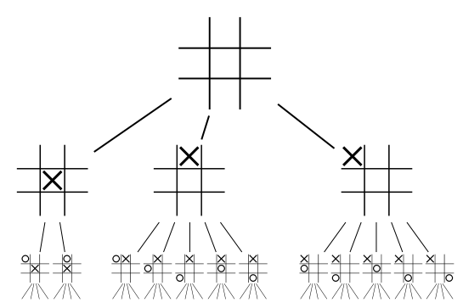
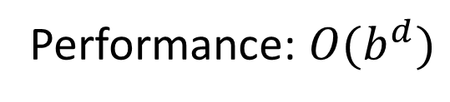
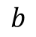
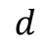
Performance
Performance: $O(b^{d})$
$$d$$
Depth of the game tree
$$b$$
Average branch factor
Notes:
עכשיו נדבר על היעילות של מינימקס. נסמן בd את העומק של העץ ונסמן בb את ההסתעפות הממוצעת בעץ. כלומר, כמה ילדים יש בבמוצע לכל צומת או כמה מהלכים אפשריים יש בממוצע בכל מצב במשחק. אם b זה כמות הילדים וd זה העומק מישהו יכול להגיד לי מה הגודל של העץ?... נכון! B בחזקת d ונשים לב לזה שזה אקספוננציאלי וזה משהו שאנחנו לרוב לא אוהבים.

Slide 11
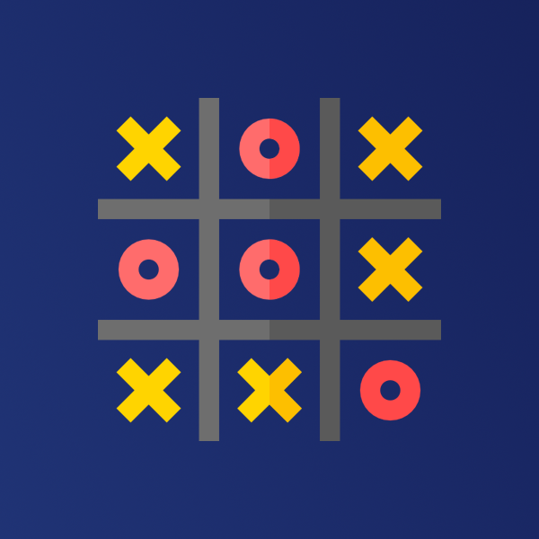
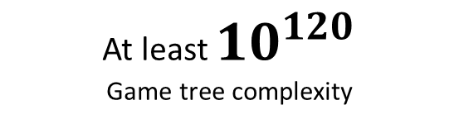
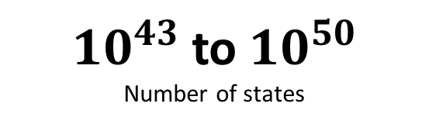
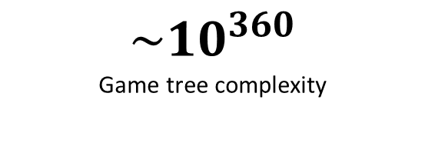
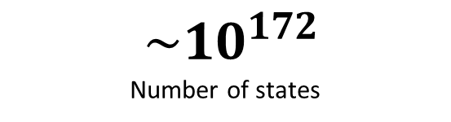
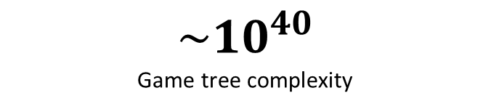
Tic-Tac-Toe
English Checkers
5478
Number of states
500,995,484,682,338,672,639
Number of states
255,168
Game tree complexity
$${\sim 10}^{40}$$
Game tree complexity
Chess
GO 19 x 19
${10}^{43}$to${ 10}^{50}$
Number of states
$${ \sim 10}^{172}$$
Number of states
At least ${10}^{120}$
Game tree complexity
$$\sim {10}^{360}$$
Game tree complexity
Notes:
הסיבה שהאלגוריתם עובד טוב באיקס עיגול זה כי יש בו רק כ-5500 מצבים שונים וכ255 אלף צמתים בעץ וזה משהו שכל מחשב ביתי יכול לחשב בקלות מאוד בזמן של שנייה או כמה בודדות לכל היותר. אגב ההבדל במספרים נובע ממה שהזכרתי קודם בעץ של האיקס עיגול שהיה כמה מצבים שונים שניתן להגיע אליהם בדרכים שונות.
אבל איך האלגוריתם מתמודד עם משחקים מורכבים יותר? מישהו יודע כמה יש מצבים שונים בדמקה אנגלית? [זמן טוב להזכיר את כמות החול בכדור הארץ]. למרות המספר האסטרונומי הזה חבורה של קנדים הצליחו לפתור את המשחק דמקה אנגלית בעזרת 200 מחשבים שעבדו במקביל כדי לחשב את האפשריות ו18 שנה מהחיים שלהם. האמת שהדרך שבא הם הצליחו לצמצם את העץ שהם צריכים לבדוק לגודל של 10 בחזקת 14 מאוד מעניינת ואולי נדבר עליה בסוף אם יהיה זמן. [נמשיך למספרים של שחמט ובגודל עץ שלו נשאל כמו אטומים יש ביקום]

Slide 12

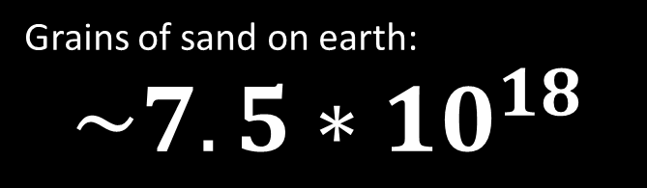
Grains of sand on earth:
$$\sim 7.5∗{10}^{18}$$

Slide 13

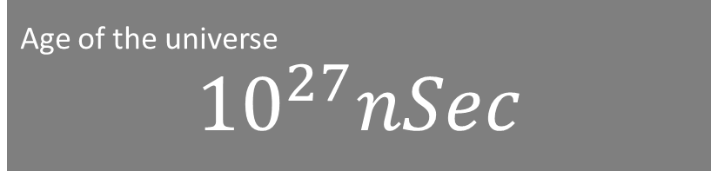
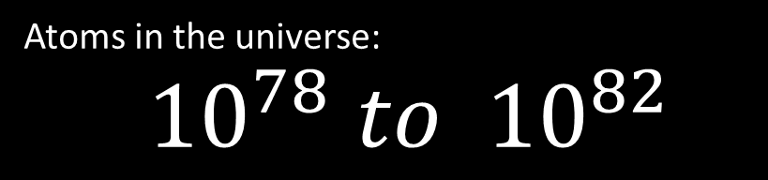
Atoms in the universe:
${10}^{78} to {10}^{82}$
Age of the universe
$${10}^{27}nSec$$
Notes:
אנחנו יכולים לשים לב שגם אם כח אטום היה מחשב שיכול לחשב בכל ננו שנייה מתחילת היקום עלה אחד בעץ עדיין כל הכח מחשוב הזה לא היה מצליח לפתור את go ולא בטוח שגם את שח-מט.

Slide 14
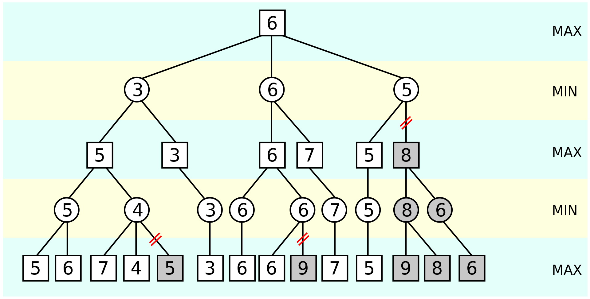
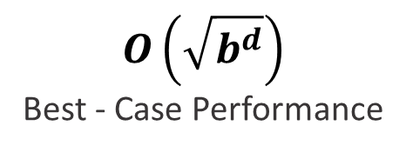
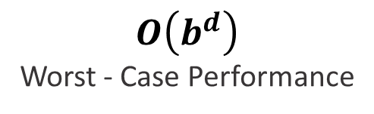
Improvements
Alpha-Beta Pruning
$$O\left(b^{d}\right)$$
Worst - Case Performance
$$O\left(\sqrt{b^{d}}\right)$$
Best - Case Performance
Notes:
אז אם יש לנו עץ מאוד מסובך עם הרבה מאוד עלים מה הדבר הכי נכון לעשות? לתלוש עלים כמובן. וזה בדיוק מה שעושה האלגוריתם הבא "גיזום אלפא בטא". הרעיון הכללי שלו זה להעיף תת עצים שבהם אנחנו יכולים לדעת שבודאות לא נקבל תוצאה טובה יותר מתוצאה אחרת שכבר הבטחנו אותה. האלגוריתם שומר שני מספרים, אלפא ובטא, שמתארים את המהלך הכי טוב שהמקס יכול להבטיח והמהלך הכי טוב שהמין יכול להיות להבטיח ובהתחלה הם שווים למינוס ופלוס אינסוף כי אף אחד מהם לא יכול להבטיח כלום. אם נסתכל על העץ משמאל נוכל לראות שהמקס יכול להבטיח שהוא יקבל תוצאה של לפחות 5 אבל בתת עץ הימני שלו המין כבר הגיע ל4 ומכאן יכול רק לצמצם יותר ולכן בודאות המקס לעולם לא יבחר ב4 או מספר קטן מ5 באופן כללי ולכן ניתן להפסיק את החיפוש כאן. דוכמא נוספת יש למעלה. המקס הבטיח 6 ולכן לעולם לא יבחר ב5 ובטח לא במשהו קטן יותר ממנו.
נשים לב שהאלגוריתם תלוי בסידור המהלכים והוא יותר טוב כשמהלכים הטובים נמצאים ראשונים. לכן במקרה הכי רע שבוא הסידור הפוך האלגוריתם שקול למינימקס ובמקרה הטוב הוא מצליח לצמצם לנו לשורש של b בחזקת d. אומנם שיפור משמעותי אבל לא עוזר לנו לפתור go או שחמט.

Slide 15
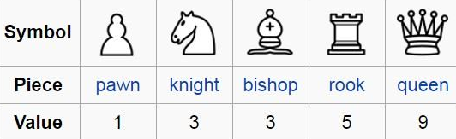
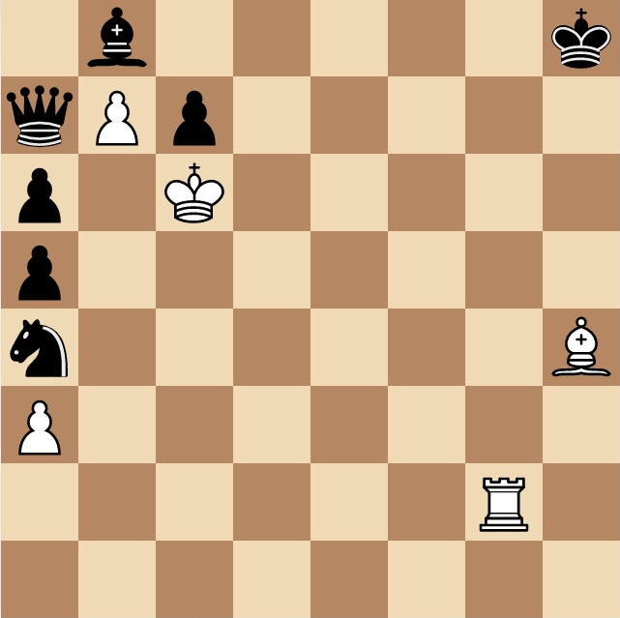
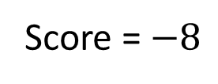
What can we do differently?
Basic evaluation function:
Score = $−8$
Notes:
אז מה אנחנו יכולים לעשות אחרת? עד עכשיו ניסינו לרדת בעץ עד הסוף אבל הבנו שזה לא עובד במשחקים מורכבים. אז בואו ננסה לרדת רק כמה דרגות בעץ ולהחזיר תשובה טובה/חכמה אבל לא בהכרח הכי נכונה כמו מקודם. הבעיה בעצירה באמצע היא שאנחנו לא יודעים באמת אם הצומת מוביל לניצחון או לא. לכן נבנה פונקציית הערכה ללוח שתפקידה לנסות להעריך כמה אנחנו מנצחים או מפסידים במשחק. פונקציית הערכה בסיסית בשחמט זה לתת ציון לכל כלי לפי החוזק שלו ואז לסכום את כל הכלים שיש על הלוח וכך להעריך האם אתה מוביל או לא. עכשיו אנחנו יכולים לרדת בעץ רק כמה דרגות ולקבל את הדרך למצב עם המוערך בצורה הטובה ביותר באותה דרגה.
הבעיה שלפעמים הפונקציות האלה יכולות להיות מטעות. לפעמים במשחקים שווה להקריב כלים בטווח הקצר בשביל יתרון או אפילו ניצחון בטווח הארוך לכן צריך לבנות פונקציית הערכה טובה שיודעת להתחשב גם בתבניות במשחק וזה משימה קשה בפני עצמה.
נשים לב שאפשר להשתמש בהערכה הזאת כדי למיין את המהלכים באלגוריתם אלפא בטא וכך להגדיל את הסיכוי שהמהלכים הטובים יהיו קודם.
בנוסף, איך נדע כמה דרגות לרדת בעץ? לא נרצה לרדת מספר קבוע של דרגות כי לפעמים המצב קשה מאוד ולרדת 10 דרגות זה מאוד קשה ואפילו בלתי אפשרי ולפעמים המצב פשוט ולרדת 10 דרגות יכול להיות קל מדי והיינו יכולים להספיק לרדת יותר בזמן סביר.

Slide 16
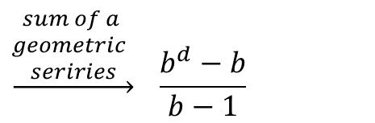
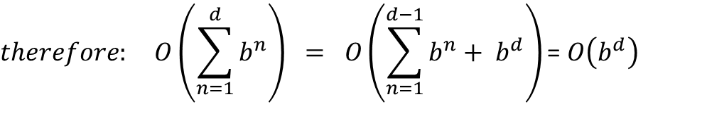
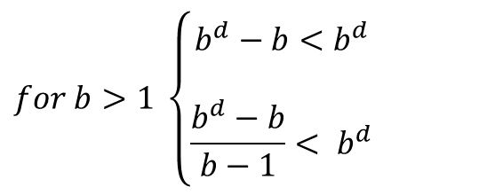
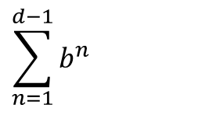
Minimax as
Any time algorithm
Number of moves | Number of possible games in chess
1 | 20
2 | 400
3 | 8,902
4 | 197,281
5 | 4,865,609
6 | 119,060,324
7 | 3,195,901,860
8 | 84,998,978,956
9 | 2,439,530,234,167
10 | 69,352,859,712,417
$$\underset{→}{\begin{aligned}sum of a \\ geometric \\ seriries\end{aligned}} \frac{b^{d}−b}{b−1}$$
$$for b>1 \left\{\begin{aligned}b^{d}−b<b^{d} \\ \\ \frac{b^{d}−b}{b−1}< b^{d}\end{aligned}\right.$$
$$\sum_{n=1}^{d−1}{b^{n}}$$
$$therefore: O\left(\sum_{n=1}^{d}{b^{n}}\right) = O\left(\sum_{n=1}^{d−1}{b^{n}}+ b^{d}\right)\text{= }O\left(b^{d}\right)$$
Notes:
קיימת קבוצה של אלגוריתמים שנקראת any time algorithms שזה בעצם אלגורתמים שיודעים להחזיר תשובה עבור כל הגבלת זמן שתינתן להם. פשוט ככל שהם רצים יותר זמן התשובה שלהם תיהיה טובה יותר, נכונה יותר וקרובה יותר לתשובה האמיתית וככל שיהיה להם פחות זמן הקירוב יהיה פחות טוב.
עכשיו ננסה ללהפוך את מיני מקס לאלגוריתם כזה. נשים לב לטבלה פה שמראה את כמות המשחקים השונים האפשריים לפי כמו מהלכים בשחמט. אפשר לראות איך המספרים גדלים בצורה מהירה בגלל הגדילה האקספוננציאלית. אבל יש פה פרט מאוד מעניין. אפשר לראות ש400+20 משמעותית קטן מ8900 וגם 8900+400+20 משמעותית קטם מ200 אלף וכך הלאה והלאה.
נניח שהגבלה של 10 שניות אני בודאות יכול לחשב 5 תורות קדימה אבל כנראה לא 6. האם כדאי לי לנסות להסתכן ולחשב את 6? בואו נראה מה יקרה אם ננסה לחשב את כל הדרגות ברצף עד שיגידו לי לעצור.
[להראות הוכחה שחישוב כל הדרגות עד d לא משמעותי ביחס לחישוב d]

Slide 17

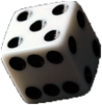
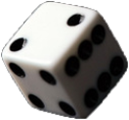
“God does not play dice with the universe”
Albert Einstein,1926
“Einstein don't tell God what to do”
Neil Bohr,1926
Notes:
שון הראה לכם אלגוריתם לבחירת הפעולה האופטימאלית בסביבת "משחק סכום אפס", האלגוריתם אקפונציאלי אך בעזרת שיפורים כמו אלפה-בטה ניתן להוציא ממנו תוצאות לא רעות
אף אל פי זאת, במשחקים מרובי אפשרויות, גם השיפורם הללו לא מספיקים כדי להיות ממש טובים...
לפני שנמשיך, מי יודע מה יקרה אם אתן ל2 שחקני מינימקס לשחק פעמיים ברצף?
בהינתן שניתן להם את אותם הפרמטרים (כח חישוב) ב2 הפעמים, אנחנו נקבל את אותו המשחק בדיוק
למה?
האלגוריתם דטרמיניסטי!
אך האם בעיה שאנחנו רוצים לפתור היא דטרמיניסטית?,
יודעים מה, לפני שנענה על זה – אשאל אתכם שאלה נוספת?, האם הייקום שלנו דטרמינסטי?
אז איינשטיין חשב שלא, הוא חשב שכל דבר ביקום ניתן לחיזוי/להסבר (אולי אנחנו לא יודעים כיצד לחזות, אבל קיים הסבר כל דבר)
לעומתו, שני פיסיקאים חשובים אחרים הייזנברג וניל בהור, מאבות תורת הקוונטים דווקא טענו שהיקום הוא לא דטרמינסטי, למעשה הם הוכיחו שהמרכיבים המזעריים של היקום מתנהגים בצורה רנדומלית שאינה ניתן לצפייה (עקרון האי-ודאות).
אך האם כל זה משנה לנו?
למעשה, גם העולם היה דטרמינסטי, יש כל כך הרבה משתנים שאיננו מודעים להם כך שעדיין אנחנו צריכים לקחת החלטות בצורה לא דטרמינסטית.
עכשיו אנחנו נציג לכם כמה שיטות להסתדר בעולם שאינו דטרמינסטי כלל או שכמו השחמט והגו, הוא דטרמינסטי תיאורטית אך בפועל אין אנו יכולים לחשב את ההשלכות של כל פעולה שנעשה.
The fact that we never have complete knowledge of the world suggest that we might as well threat it as unpredictable

Slide 18

Sequential decision making under uncertainty
S0
Action 1
Action 2
How can we know which action to take?
S1
S2
What is a better state?
How can we estimate the expected future reward?
S3
S4
S5
S6
S6
Notes:
ניתן להסתכל על ההחלטה שלנו כבחירת הפעולה שתוביל אותנו למצב הבא מתוך מגוון הפעולות האפשריות
כלומר עלינו לדעת באיזה פעולה לבחור כך שנמקסם את הרווח שלנו
בשביל לעשות זאת עלינו ראשית למצוא דרך להעריך מי מהצבים האפשריים יותר טוב לנו, מי יועיל לנו בתווך הרחוק
בעולם לא דטרמינסטי אנחנו לעולם לא נדע בוודאות באיזה מצב יותר טוב, אך נרצה למצוא דרך לקבוע כמה אנחנו בוטחים בערכה שלנו
(which next state is better? S1 or S2)
(immediate vs long term reward)
(lead to stochastic methods)

Slide 19

Our Goal
Choose the action that maximize our expected future reward
Sub Goals
Find a method to estimate the expected future reward of each state
Find a way to determine how confidence we are about our estimated value
Notes:
אלו המטרות שעלינו להשיג:
מטרת העל שלנו היא למצוא שיטה שבאמצעותה נוכל לבחור איזה פעולה כדאי לקחת
תוך התחשבות בעובדה שהבעיה שלנו לא דטרמינסטית ואנחנו לא יכולים לדעת בוודאות את ההשלכות של כל אחת מהבחירות שלנו.
בשביל להשיג מטרה זו
ראשית אציג כלי שבאמצעותו נוכל להעריך מה השווי של כל מצב, בהתחשב ברווח העתידי שאנחנו מצים לקבל ממנו.
מפני שהערכה שלנו לא דטרמנסטית היא לא מדוייקת ויכולה להיות קרובה יותר או קרובה פחות לשווי האמיתי
לכן אראה דרך דרכה נוכל להעריך כמה אנחנו "בטוחים" בציון שנתנו (כלומר כמה לדעתינו הציון האמיתי קרוב לציון שהערכנו)

Slide 20
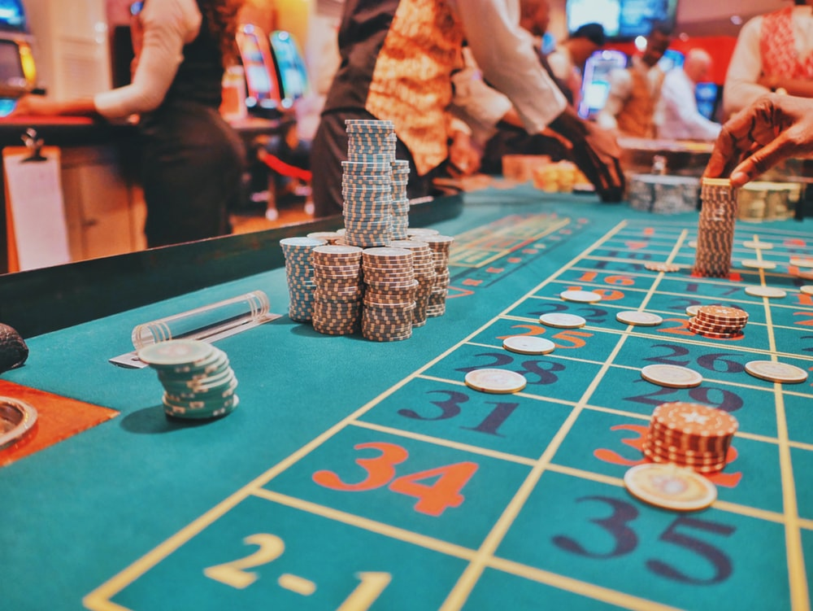
Monte Carlo
Notes:
שנות ה40 – אולם – פרויקט מנהטן - סוליטר...
אני הולך להציג לכם שיטה מאוד מוכרת ופולארית שעוזרת לפתור בעיות בעולם לא דטרמינסטי
בעיות שקשה או לא אפשרי לפתור בצורה אנלטית
השיטה נולדה בשנות ה40 ע"י המתמטיקאי והפסיקאי סטאניסלאו אולם (Stanislaw Ulam) שנודע בעקבות העבודה שלו בפרויקט מנהטן (פצצת האטום האמריקנית)
המתמטיקאי ניסה לחשב בצורה אנטליות את ההסתברות שהוא ינצח בסוליטר, לאחר שהוא כשל לבצע את החישוב בצורה קומבינטורית הוא פנה לחברים שלו (שכפי שאתם מעריכים היו מדענים מהשורה הראשונה) וביקש מהם לבצע ניסוי שבו יבצעו סימולצות של המשחק סוליטר מספר רב של פעמים (בעזרת מחשב), ולעקוב אחר מספר המשחקים שיצאו מוצלחים יחסית לכל הניסויים שבוצעו.
כך באמצעות הסימולטור שביצעה מספר רב של משחקים רנדומליים, הוא הצליח לחשב את ההסתברות, אומנם לא בדיוק אנליטי אך בצורה מאוד קרובה.

Slide 21


Monte Carlo Simulation
A method of estimating the value of an unknown quantity using principles of inferential statistics.
Observe data from samples and make generalizations about its’ population.
Population
Population: a set of examples (all possible examples).
Sample : a proper subset of the population.
A random sample tends to exhibit the same properties of its’ population
Sample
Notes:
אז איך עושים סימולציית מונטה קרלו?
למעשה זה פשוט בהרבה ממה שזה נשמע
אלגורתמי מונטה קרלו פשוט עושים שימוש בכלים סטאטסטיים בסיסיים.
כל מה שאתם צריכים לעשות זה לקבוע מי האכלוסייה שאתם רוצים לבצע עליה חישוב, למשל בסוליטר האוכלוסייה הייתה כל משחקי הסוליטר האפשריים (מספר עצום)
מתוך האוכלוסיה עליכם לדגום קבוצה רנדומלית של פריטים (דוגמאות)
וניתן לצפות שהדוגמה שלקחתם תתנהג בצורה קרובה לאוכלוסיה המלאה
למשל בסוליטר, הם לקחו קבוצת משחקים רנדומליים מתוך כלל המשחקים, אלה המשחקים שהמחשב סימלץ, באמצעות הקבוצה שנדגמה הם חישבו מה היחס בין מס' הנצחונות למספר ההפסדים ואת התוצאה שהם קיבלו הם השליכו על האוכלוסיה כולה.
כלומר הם מניחים שהיחס שהתקבל מהדגימות הוא קרוב מאוד ליחס אמיתי של המשחק.
Our idea: the estimated state’s value = the mean of the population’s reward

Slide 22
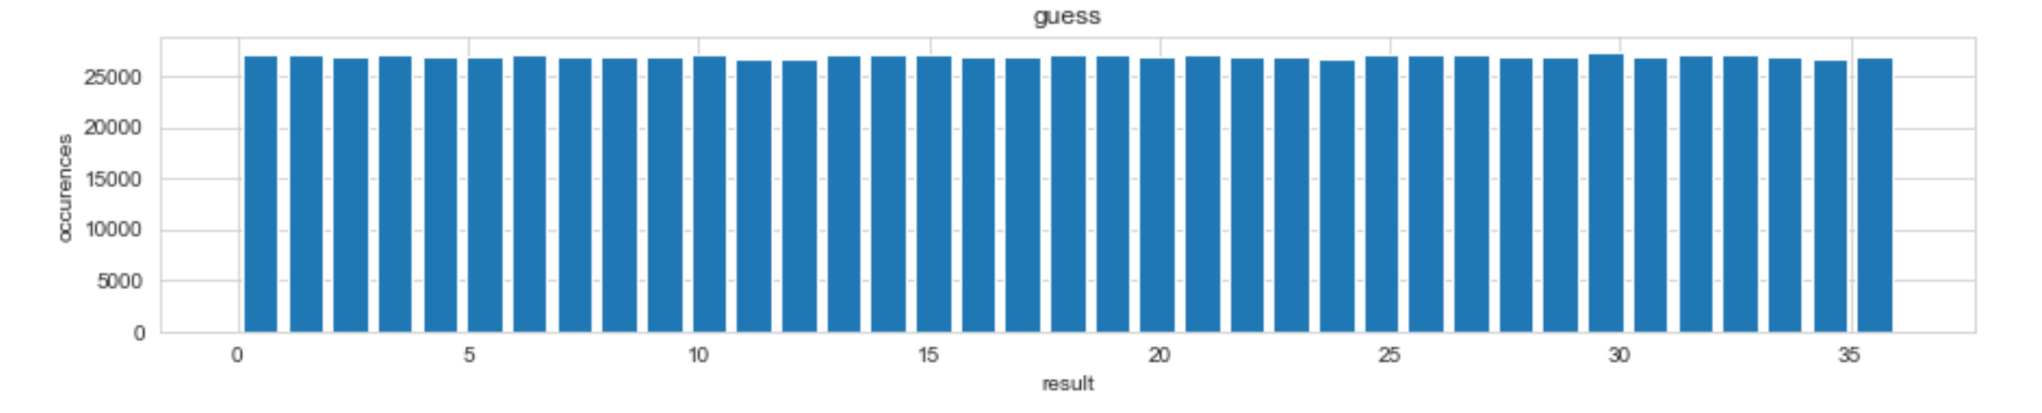
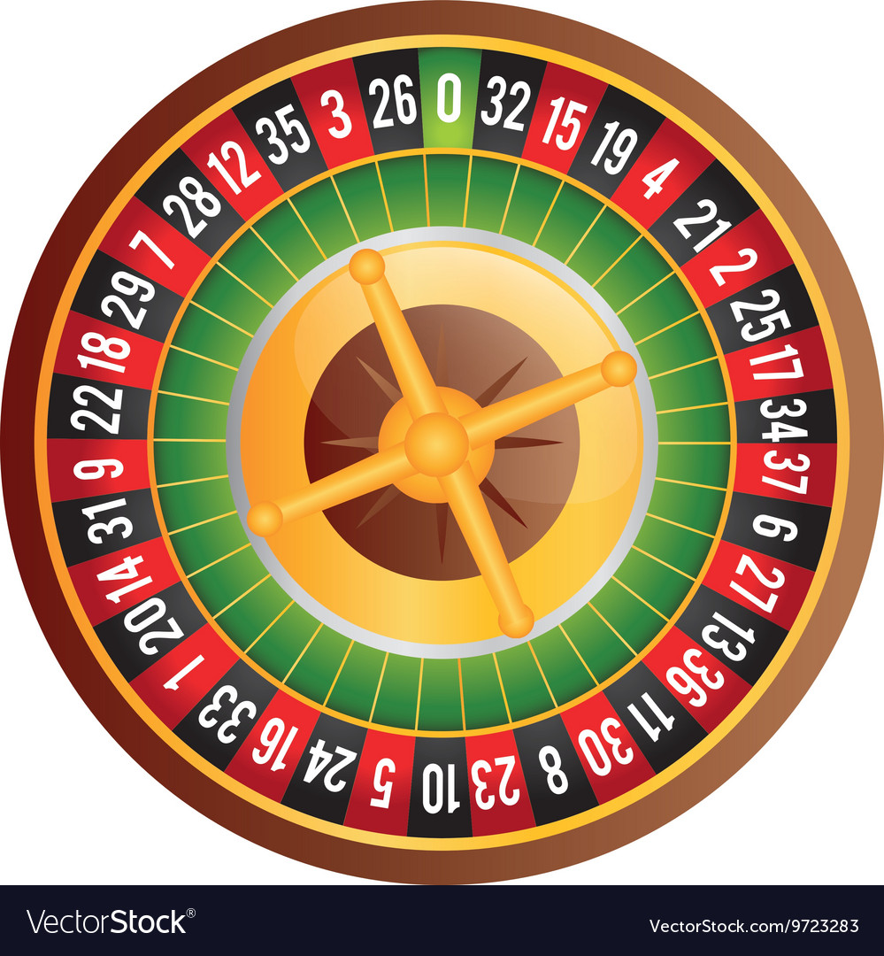
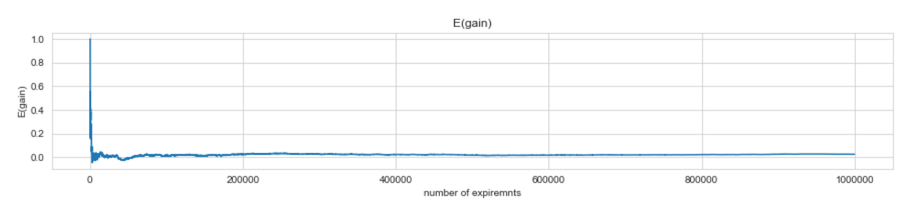
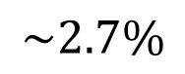
Monte Carlo Simulation
What is the distribution of the roulette values?
After many games, what is the expected avg. gain of the casino?
$$\sim 2.7\%$$
Notes:
בואו נעשה סימולצייה לדוגמה:
מי יודע איך משחקים רולטה בקזינו? (בכל זאת אנחנו במונטה קרלו)
מהמרים על מספר מ 0 -36 ואם יוצא המספר שהימרנו אנחנו מקבלים על כל דולר שהושקע 36 דולר, אם לא הפסדנו את הדולר
מה ההסתברות שיצא ערך כלשהו ברולטה?
(רולטה אירופאית 36 מספרים מ1-36 ועוד אפס אחד – סה"כ 37 מספרים , יחס 1/37 שזה בערך 0.027)
כמובן שזה הסתברות אחידה, גם אם לא היינו יודעים לחשב, אם היינו עושים מספיק ניסויים כאלה היינו מקבלים שכל הספרות התקבלו בערך מספר שווה של פעמים)
-להציג את הגרף-
נניח ואנחנו הקיזנו, מה אחוז הרווח שלנו מהמשחק?
את הקיזנו מעניים מה קורה בממוצע, לא מעניין אותו משחק בודד אלה מה יהיה הרווח עבור הרבה משחקים
בגלל שיש יחס של 1:36 כאשר מרוויחים, אמנם 1:37 סיכויים להרווח, ניתן לחשב בקלות מה יהיה הרווח של הקיזנו (תוחלת הרווח)
אך אם אתם לא זוכרים או לא יודעים את החישוב, איך ניתן לבדוק זאת באמצעות מונטה קרלו?
פשוט נעשה סימולציה של הרבה משחקי רולטה ונראה מה קורה
זה בדיוק מה שעשינו
(רולטה אמריקאית – הפסד 5.26% 2/38 – רולטה אירופאית 2.7% 1/37)
-- לבקש משון הלבורנט להציג את הקוד?--

Slide 23
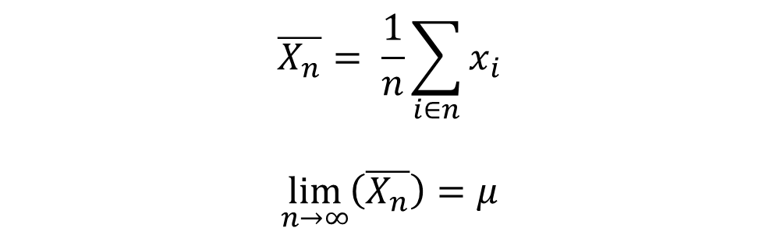
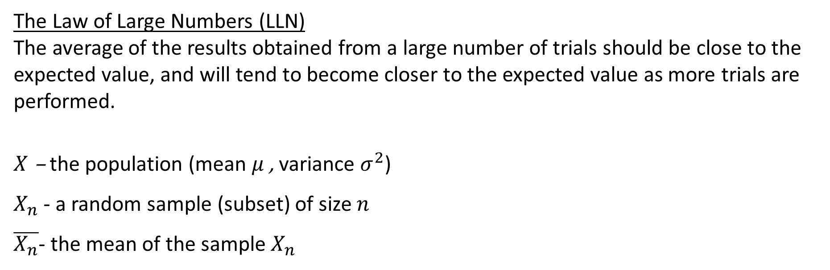
Monte Carlo Simulation
The Law of Large Numbers (LLN)
The average of the results obtained from a large number of trials should be close to the expected value, and will tend to become closer to the expected value as more trials are performed.
$X$ – the population (mean $μ$ , variance $σ^{2}$)
$X_{n}$ - a random sample (subset) of size $n$
$\overline{X_{n}}$- the mean of the sample $X_{n}$
$$\overline{X_{n}}= \frac{1}{n}\sum_{i∈n}{x_{i}}$$
$$\lim_{n→∞}\left(\overline{X_{n}}\right)=μ$$
Notes:
למה זה עובד?
שיטת מונטה קרלו עושה שימוש בחוק הכי מוכר בסטאטיסטיקה, חוק המספרים הגדולים:
הממוצע של מדגם גדול יהיה קרוב לממוצע של האוכלוסיה הנדגמת, ויתקרב אליו יותר ויותר ככל שנגדיל את המדגם
קל לראות ולהבין שאם גודל המדגם שלנו שואף לאינסוף (גודל האוכלוסיה) המומצע שלו יהיה זהה לממוצע של האוכלוסייה
How many examples we need? How can we estimate how close we are to the real value ($μ$)?

Slide 24
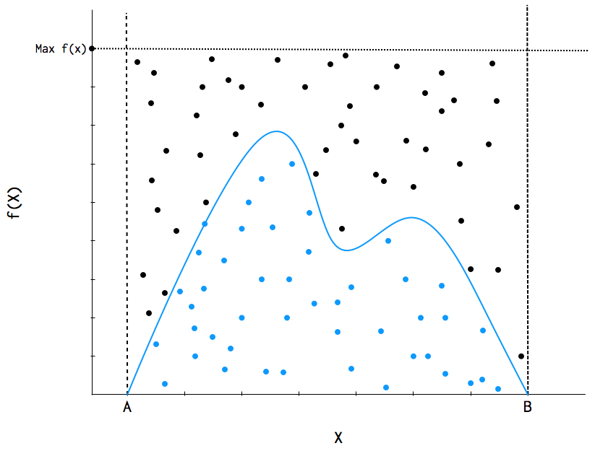


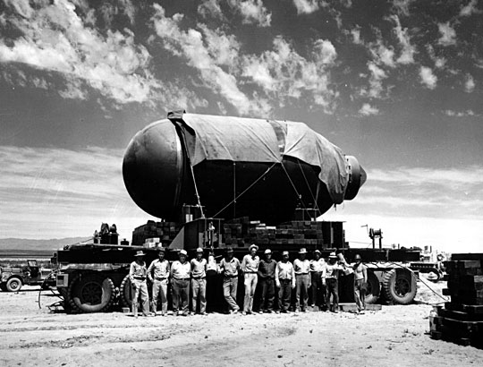
Integrals
Economy
Probabilities
Physics
Notes:
אלגורתמי מונטה-קרלו שימושיים מאוד, כמעט בכל תחום, החל
מכלכלה (תנועות של מניות)
פיסיקה (תנועות של חלקיקים וניטורונים)
בעיות קומבינטרויות קשות לפתירה אנליטית
מתמטיקה – חישוב אינגרלים, ואולי הדוגמה הדוגמה המוכרת ביותר, חישוב הערך של פאי T*R ריבוע
מישהו מכיר או יכול לחשוב איך ניתן לחשב את פאי באמצעות שיטת מונטה קרלו?
RL - משתמישם בשיטה הזו גם כדי לחשב את ערכי המצבים במודל תהליך החלטה מרקובי (שעליו יסביר לכם מרק אם באלו)
---להציג על הלוח—-

Slide 25
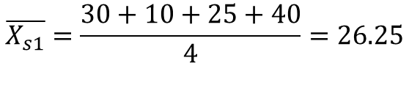
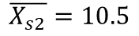
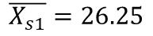
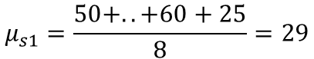
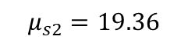
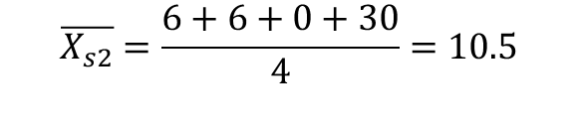
Monte Carlo Simulation
Monte Carlo Simulation
S0
S1 Random sample
Action 1
Action 2
30
10
25
40
S1
S2
$$\overline{X_{s1}}=\frac{30+10+25+40}{4}=26.25$$
$$\overline{X_{s1}}=26.25$$
$$\overline{X_{s2}}=10.5$$
S2 Random sample
S3
S4
S5
S6
S6
6
6
0
30
$$\overline{X_{s2}}=\frac{6+6+0+30}{4}=10.5$$
50
10
3
9
45
30
60
25
6
13
6
30
2
0
16
60
5
30
45
S1 Population
S2 Population
$$μ_{s1}=\frac{50+..+60+25}{8}=29$$
$$μ_{s2}=19.36$$
Notes:
אז כיצד אנחנו יכולים לנצל את שיטת מונטה קרלו כדי להחליט ?
נניח והיינו ואנחנו יכולים להציץ לכל התוצאות האפשריות של הבחירה שלנו
-- לחשוף אותן----
באיזה פעולה הייתם בוחרים?
אולי אם אתן לכם עוד מידע תתנו תשובה יותר טובה:
--לחשוף ממוצעי אוכלוסיה---
סביר להניח שהיינו בוחרים ב S1 מפני שבממוצע הוא מוביל אותנו לתוצאה יותר גבוהה
אמנם אני מזכיר לכם שבפועל אין לנו יכולת להסתכל על כל התוצאות האפשריות, הדבר הכי טוב שאנחנו יכולים לעשות זה להסתכל על חלק מהן, על מדגם
--- לחשוף מדגמים----
אז אנחנו נחשב את ממוצעי המדגם של כל אחת מהאופציות ונבחר את האופציה עם הממוצע הנדגם הטוב ביותר
---לחשוף ממוצעים----
אך כמה אנחנו באמת יכולים לתת אמון בערך שדגמנו?

Slide 26
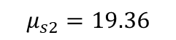
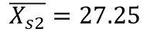
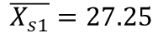
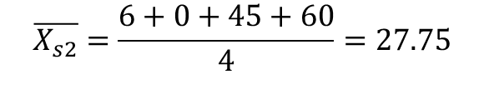
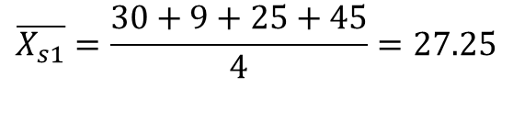

Monte Carlo Simulation
Monte Carlo Simulation
S0
S1 Random sample
Action 1
Action 2
30
9
25
45
S1
S2
$$\overline{X_{s1}}=\frac{30+9+25+45}{4}=27.25$$
$$\overline{X_{s1}}=27.25$$
$$\overline{X_{s2}}=27.25$$
S2 Random sample
S3
S4
S5
S6
S6
6
0
45
60
$$\overline{X_{s2}}=\frac{6+0+45+60}{4}=27.75$$
50
10
3
9
45
30
60
25
6
13
6
30
2
0
16
60
5
30
45
How confidence we are about our estimates?
S1 Population
S2 Population
$$μ_{s1}=29$$
$$μ_{s2}=19.36$$
Notes:
המדגם הרי רנדומלי, כלומר כל פעם שנדגום אנחנו נקבל ערך אחר, שאמנם מובטח לנו שאם ניקח מדגם גדול מספיק הוא יהיה קרוב לערך האמיתי
אך כמה קרוב?
---להציג את המדגם---
איך נדע שאין לנו מספיק דוגמאות?
איך נדע כמה אנחנו בטוחים בערך שחישבנו?

Slide 27







Confidence
Joker and Deadpool play chess,
In each sample lets ask ourselves:
Who we think will win next time?
How confidence we are about our estimation?
Sample 1:
Sample 2:
Sample 3:
Sample 4:
Sample 5:
Sample 6:
Notes:
אז אחרי שהתעסקנו קצת באיך אנחנו נעריך בצורה סטוכסטית את ערכם של המצבים בעץ
נרצה להעריך את רמת הביטחון שלנו בערכים שקבענו.
לשם כך בואו נעשה ניסוי, נראה כיצד אנשים מעריכים סיכונים....
--- חושף את הניסוי---
נניח שדדפול(שון) וגוקר (ליאור) מתחרים בשחמט
אני אציג לכם דוגמאות מהמשחקים שלהם, בכל דוגמה ננסה להקבוע מי לדעתנו ינצח במשחק הבא
--אם הכיתה קטנה : אבקש מהם להרים יד מי שחושב דדפול / גוקר – אתעד על הלוח ואשפיל את מי שלא עונה =)
---
בסוף לבקש מהם להסביר מדוע בדוגמה האחרונה הם נתנו יותר בטחון מאשר בדוגמה 4 ו 3 בעלות אותו היחס...
---

Slide 28

Confidence
Confidence in our estimate depend upon two things:
The size of the sample
The variance of the sample
Larger variance => need more samples for the same level of confidence
$$variance\left(X\right)= \frac{\sum_{x∈X}{{\left(x−μ\right)}^{2}}}{\left|X\right|}$$
$$STD=σ\left(X\right)=\sqrt{variance\left(X\right)}$$
We can only refer the STD relative to the mean.
Notes:
אז אחרי שהתעסקנו קצת באיך אנחנו נעריך בצורה סטוכסטית את ערכם של המצבים בעץ
נרצה להעריך את רמת הביטחון שלנו בערכים שקבענו.
לשם כך בואו נעשה ניסוי, נראה כיצד אנשים מעריכים סיכונים....
--- חושף את הניסוי---
נניח שדדפול(שון) וגוקר (ליאור) מתחרים בשחמט
אני אציג לכם דוגמאות מהמשחקים שלהם, בכל דוגמה ננסה להקבוע מי לדעתנו ינצח במשחק הבא
--אם הכיתה קטנה : אבקש מהם להרים יד מי שחושב דדפול / גוקר – אתעד על הלוח ואשפיל את מי שלא עונה =)
---
בסוף לבקש מהם להסביר מדוע בדוגמה האחרונה הם נתנו יותר בטחון מאשר בדוגמה 4 ו 3 בעלות אותו היחס...
---

Slide 29










Confidence
Monte Carlo Simulation
S0
S1 Random sample
Action 1
Action 2
30
9
25
45
S1
S2
$$\overline{X_{s2}}=27.75$$
$$\overline{X_{s1}}=27.25$$
$$σ_{X_{s1}}=12.85$$
$$\overline{X_{s1}}=27.25$$
$$σ_{X_{s1}}=12.85$$
$$σ_{X_{s2}}=25.40$$
S2 Random sample
S3
S4
S5
S6
S6
6
0
45
60
$$\overline{X_{s2}}=27.75$$
$$σ_{X_{s2}}=25.40$$
50
10
3
9
45
30
60
25
6
13
6
30
2
0
16
60
5
30
45
S2 have better estimated value then S1 However, its high variance make it “risky”.
S1 Population
S2 Population
$$μ_{s1}=29$$
$$σ_{s1}=19.72$$
$$μ_{s2}=19.36$$
$$σ_{s1}=18.65$$
Notes:
עכשיו שיש לנו גם את הממוצע של כל ערך וגם את השנות מהניתן להבין ע S1 ו- S2?
אמנם S2 בעל ממוצע גדול במעט משל S1, אך השונות שלו גדולה בהרבה ולכן נתייחס אליו כאל מצב יותר מסוכן

Slide 30

Confidence
We can use STD to provide a confidence interval, a range that likely to contain the unknown value and a confidence that the unknown value within that range.
Empirical rule:
About 68% of the data within 1 STD of the mean
About 95% of the data within 1.96 STD of the mean
Assumptions :
The distribution of the error is normal (gaussian).
No bias- symmetric around the mean
Notes:
אז איזה מידע אנחנו יכולים לקבל עכשיו שחישבנו את סטיית התקן?
אתם בוודאי זוכרים שבהתפלגות נורמלית 68% אחוז המדגימות נמצאות במרחק של 1 סטיית תקן....
כך ניתן לייצר אינטרוולי ביטחון, שהם טווחים בהם אנחנו יכולים להעריך שהערכים האימתיים נמצאים בבטחון כלשהו (95% /68% 99%...)

Slide 31



Confidence
What if our population is not normally distributed?
Notes:
אך לא כל ההסתברויות הם נורמליות,
מה נעשה אם התפלוגות של אוכלוסיה שלנו איננה נורמלית
איך נייצר את איטוולי הביטחון?

Slide 32


Confidence
Roulette one sample distribution , mean = 0.0256, std = 5.841
Roulette samples mean (1000 samples of size 100,000 each)
Samples mean = 0.2639754 , std = 0.018563
Notes:
במשחק רולטה שראינו מקודם, ההסתברות להוויח /להפסיד אינה מתפלגת נומלית
(לשנות גרף!!!!)
אמנם בואו נראה דבר מעניין
ניקח מדגם של הרבה משחקים, נחשב את הממוצע של הרווח שלנו
נעשה את זה הרבה פעמים---
הממוצעים שקיבלנו בכל מדגם יתפלגו נורמלית
כלומר ראינו שגם אם האוכלוסייה שלנו מתפלגת לא נורמלית, ממוצעי המדגמים יתפלגו נורמלית
כך שאם מה שמעניין אותנו זה הממוצע של האוכלוסייה ניתן להשתמש בתופעה זו לחישוב אינטרוול בטיחות כפי שראינו

Slide 33
Confidence
Central limit theorem (CLT)
No matter the kind of distribution of the original values, given a sufficiently large sample:
A set of samples’ means of will be approximately normally distributed.
This normal distribution will have a mean close to the mean of the population.
Notes:
התופעה שראינו היא ביטוי של אחת המשפטים השימושיות ביותר בסטאטיסטיקה
משפט הגבול המרכזי
המשפט אומר שללא קשר להתפלגות המקורית של האוכלסיה, בהינתן מדגמים גדולים מספיק
1- ממוצעי המדגמים יתפלגו נורמלית
2- ממוצע ממוצעי המדגמים יהיה קרוב לממוצע המקורי של האוכלוסיה
אנחנו יכולים לנצל עובדה זו כדי לייצר טווחי ביטחון באמצעות היחסים של התפלגות נורמלית
If we trying to estimate the mean using a sufficiently large sample set (usually larger then 30), we can use CLT to justify the use of the Empirical rule to compute the confidence interval.

Slide 34




Confidence
Standard Error of the mean
When the variance and the mean of the real population is unknown, we can still use CLT to estimate how much our sample mean is close to the real population mean.
$\hat{s}$ –sample standard deviation
$n$ – sample size
$\overline{X}$– sample mean
$μ$– population real mean
$σ$ – population real standard deviation
$SEM$– standard error of the mean
$SD$– estimated standard error of the mean
$$SEM=\frac{σ}{\sqrt{n}}≈SD=\frac{\hat{s}}{\sqrt{n}}$$
$$μ_{68\%}=\overline{X}±SEM$$
$$μ_{95\%}=\overline{X}±1.96∙SEM$$
Notes:
איננו רוצים כל פעם לעשות הרבה מדגמים ודרכם לחשב את הסטייה של הממוצע
בפועל אנחנו נקרב את הסטייה שך הממוצע באמצעות כלל שגיאת התקן של הממוצע
ניתן לומר שאם יש לנו מדגם גדול מספיק, סטיית התקן של הממוצע תהיה בקירוב:
סטיית התקן של המדגם חלקי שורש גודל המדגם.
כלומר אם יש לנו מדגם גדול
אנחנו יכולים לחשב את הממוצע שלו ולתת הערכה לטווח הבטחון באמצעות הנוסחה הזו

Slide 35





Confidence
Monte Carlo Simulation
S0
S1 Random sample
Action 1
Action 2
30
9
25
45
S1
S2
$$\overline{X_{s1}}=27.25$$
$$σ_{X_{s1}}=12.85$$
$$SD=\frac{σ_{X_{s1}}}{\sqrt{n}}=\frac{12.85}{\sqrt{4}}=6.425$$
$$\overline{X_{s1}}=27.25$$
$$\overline{X_{s2}}=27.75$$
$$SD=6.4$$
$$SD=12.7$$
S3
S4
S5
S6
S6
S2 Random sample
6
0
45
60
50
10
3
9
45
30
60
25
6
13
6
30
2
0
16
60
5
30
45
$$\overline{X_{s2}}=27.75$$
$$σ_{X_{s2}}=25.40$$
$$SD=\frac{σ_{X_{s2}}}{\sqrt{n}}=12.7$$
S1 Population
S2 Population
$$μ_{s1}=29$$
$$σ_{s1}=19.72$$
$$μ_{s2}=19.36$$
$$σ_{s1}=18.65$$
Notes:
עכשיו אנחנו יכולים לחשב את טווח הביטחון לערכים שחישבנו גם כאשר ההתפלגות לא נורמלית

Slide 36



Monte Carlo Tree Search
(MCTS)
A method for finding optimal* decisions in a given domain by taking random samples in the decision space and building a search tree according to the results.
Total War AI
Games with incomplete information
AlphaGo
Notes:
אז למה עשינו את כל זה?
מי רוצה להזכיר לנו מה הבעיה המקורית שאנחנו רוצים לפתור?
עכשיו נלמד אלגוריתם שמנצל את כל מה שראינו על אלגורתמי מונטה-קרלו
עץ חיפוש מונטה-קרלו
האלגוריתם עוזר במציאת ההחלטה האוטימאלית באמצעות דגימה רנדומלית של התוצאות האפשריות של ההחלטות
שימו לב, האלגוריתם לא נותן בוודאות את ההחלטה הטובה ביותר אלה רק מתכנס אליה, בהינתן אינסוף זמן חישוב הוכח שהוא יתכנס לתשובה האוטימלית
איפה משתמשים בו?
אלפה-גו – אולי היישום הכי מוכר של האלגוריתם, זהו הAI הראשון שהצליח לנצח שחקן מקצועי ברמה הגבוהה ביותר (9 דאן) 4 משחקים מתוך 5
משחקי אסטרטגיה, אולי המוכר שבהם, TOTAL WAR שם משתשמים באלגוריתם עבור קבלת החלטות ברמה הקשה ביותר (בקמפיין)
ומשחקים אחרים בהם אין מידע מלא (פוקר/ברידג וכו...)

Slide 37
Monte Carlo Tree Search
(MCTS)
Selection
Expansion
Simulation
Backpropogation
+1
+1
+1
1
Notes:
האלגוריתם בונה עץ החלטה בשיטה איטרטיבית בת 4 שלבים:
הראשון שלב ה SELECTION (בחירה)
בכל רמה נבחר הNODE המבטיח ביותר (בהמשך נפרט לגבי מה זה בדיוק מבטיח ביותר) אותו נרצה לחקור
שלב שני EXPANSION – הרחבה
לאחר שנבחר הNODE המבטי ביותר, מרחיבים אותו ומכניסים את כל הילדים שלו לעץ
שלב שלישי SIMULATION
בשלב הזה נגנס האלמנט הרדולמלי- פה אנחנו דוגמים רנדומלית צאצא של הNODE שבחרנו
הסימולציה היא בעצם משחק עד לסיום ובדיקה מי ניצח
שלב אחרון BACKPROPOGATION
בשלב הזה מעדכנים את כל ההורים של הNODE שנבחר בתוצאת המדגם
את הפעולות האלה עושים שוב ושוב
כך נבנה עץ מונה קרלו
מתי עוצרים?
מתי שרוצים , ANY TIME
ככל שניתן יותר איטרציות כך התוצאה שלנו תתקר יותר להחלטה האופטימלית

Slide 38


MCTS Selection
Exploitation vs Exploration
Select the node that maximize UCB formula
n=3
UCB = 1.4823
UCB = 1.048
$$UCB\left(node_{i}\right)=\frac{w_{i}}{n_{i}}+C∙\sqrt{\frac{\ln{N_{i}}}{n_{i}}}$$
n=1
w=0
n=2
w=0
UCB = 0
UCB = ∞
$w_{i}$ – sum of the estimated values
$n_{i}$ – number of visits
$N_{i}$– number of visits of the parent
$C$– exploration ratio (const) – typically $\sqrt{2}$
n=1
w=0
n=0
w=0
Notes:
אז ראינו שבכל רמה אנחנו בוחרים את הNODE המבטיח ביותר
מה זה בדיוק מבטיח?
נותן להם לנסות ולזרוק
צריך לאזן בין הNODE כמה אנחנו נרצה להשקיע ולחזק NODE שאנחנו בדקנו בעבר לכמה נשקיע בבדיקת בNODE שלא עברנו בהם או מדגימות קודמות קיבלנו ציונים לא גבוהיים מספיק
(אולי אם ניקח יותר דגימות נגלה שהם יותר טובים)
הנוסחה שמאזנת את יחס החקר/התמקצעות
נקראת UCB
Upper Confidence Bound

Slide 39






Monte Carlo Tree Search
Selection
$UCB\left(S_{2}\right)=\frac{1}{2}+\sqrt{2}∙\sqrt{\frac{\ln{4}}{2}}=$ 1.677
S1
n=4
$UCB\left(S_{3}\right)=\frac{0}{2}+\sqrt{2}∙\sqrt{\frac{\ln{4}}{2}}=$ 1.177
n=2
w=1
n=2
w=0
S2
$$UCB\left(S_{2}\right)>UCB\left(S_{3}\right)$$
S3
n=1
w=0
n=1
w=1
n=1
w=0
n=1
w=0
n=0
w=0
S4
S5
S6
S7
S8
$UCB\left(S_{4}\right)=$ 1.1774
Is a leaf node
If n>0 expand else simulate
$$UCB\left(S_{5}\right)=2.1774$$
$$UCB\left(S_{4}\right)<UCB\left(S_{5}\right)$$

Slide 40
Monte Carlo Tree Search
Expansion
S1
n=4
n=2
w=1
n=2
w=0
S2
S3
n=1
w=0
n=1
w=1
n=1
w=0
n=1
w=0
n=0
w=0
S4
S5
S6
S7
S8
n=0
w=0
n=0
w=0
S9
S10

Slide 41
Monte Carlo Tree Search
Simulation
S1
n=4
n=2
w=1
n=2
w=0
S2
S3
n=1
w=0
n=1
w=1
n=1
w=0
n=1
w=0
n=0
w=0
S4
S5
S6
S7
S8
n=0
w=0
n=0
w=0
S9
S10
1

Slide 42
Monte Carlo Tree Search
Backpropogation
+1
n=4
S1
n=5
n=3
w=2
n=2
w=0
+1
n=2
w=1
S2
S3
+1
n=1
w=1
n=1
w=0
+1
n=2
w=2
n=1
w=0
n=1
w=0
n=0
w=0
S4
S5
S6
S7
S8
+1
n=1
w=1
n=0
w=0
+1
n=0
w=0
S10
S9
+1
1
Notes:
S2 = 1.6774
S3=1.1774
S4=

Slide 43
MCTS Benefits
Asymmetric
Don’t need heuristic evaluations (CMCTS)
Any Time
Does not limited to zero-sum games
Easy to parallelize
Notes:
How many examples we need? How can we estimate how close we are to the real value ($μ$)?

Slide 44

Improvements
Domain specific knowledge:
Opening book
Minimizing states
Evaluation function using ML / DL
Notes:
שיפורים שאפשר לעשות:
ידע קודם על המשחק: תחילת המשחק זה תמיד החלק שהכי קשה לסמלץ בגללכמות המשחקים האפשריים והמרחק הגדול מהסוף. בגלל זה בהרבה תוכנות מעדיפים להכניס "מילון" של פתיחות מפורסמות ויעילות בשביל המהלכים הראשונים של המשחק.
בפתרון של דמקה עשו אפילו יותר מזה והוכיחו שלא ניתן לסיים את המשחק כשיש יותר מ8 כלים על הלוח ובגלל זה ג'ינרטו את
כל המצבים האפשריים שבהם יש 8 כלים על הלוח ועשו את החישוב של אלפא בטא רק על אותם מצבים ובכך הם חסכו חישוב של הרבה כפילויות.
בalphaGo עשו פונקציית אבואלציה שמסתמכת על רשת נוירונים שנותנת ציון ללוח. ואת הדאטא לרשת עצמה יצרו בעזרת סימלציות של מונטה קרלו
(באחת מהגרסאות שלו לשחמט הוא אומן על כ250 מיליון סימולציות)

